Slide 1


«Көкпекті жалпы білім беретін мектебі» КММ
«Оқуға құштар мектеп»
жобасы бойынша атқарылған жұмыстардың талдамасы
Дайындаған: Н.А.Казимова

Slide 2

Жобаның мақсаты: Оқу мәртебесін, оқу сауаттылығын және оқу сапасын арттыру, сондай-ақ жас ұрпақ бойында жоғары азаматық және рухани-адамгершілік құндылықтарды қалыптастыру, мәдени және оқу құзыреттілігін дамыту, отбасылық кітап оқу дәстүрін арттыру.
Жобаның міндеттері : Мектеп оқушыларының кітап оқу белсенділігін дамыту; Мектеп оқушыларының оқырман белсенділігі және оқырман біліктілігін дамытуға бағытталған өзара байланысты жоба жүйесін қалыптастыру; Жас ұрпақтың өскелең талабын қанағаттандыруда, рухани байлығын, жалпы ой-өрісін дамытуда, жоғары эстетикалық талап –талғамын қалыптастыруда ең үлкен де ұлы тәрбие құралы – кітап екенін түсіндіру; Оқушылардың оқырмандық мәдени тәрбиесін, көркем әдебиетке, кітапқа деген қызығушылығын дамыту; Интерактивті әдістемелерді қолдану: Электронды кітаптарды оқуға баулу; Аудиокітаптардың тізімін беру, қолдана білу; BookCrossing кітап алмасу қозғалысын дамыту.

Slide 3

Әлді жақтары:
Оқушының сөздік қоры молаяды, сауаттылық деңгейі артады;
Тіл байлығы дамиды, ой-өрісі кеңейеді;
Кітап оқу мәдениеті қалыптасады.
Әлсіз жақтары:
Оқушы ұғымында кітаптың адам өміріндегі алатын орны туралы түсінік қалыптастыру;
Кітапхана қоры көбінде мектеп оқулықтарынан тұрғандықтан, көркем әдебиет саны аз;
Көркем әдебиеттің электронды нұсқаларын Интернет және мобильді қосымшалар арқылы қолжетімді ету;
Жоба аясында атқарылатын іс шараларға ата - аналарды, мұғалімдерді тарту.
Күтілетін нәтиже:
Оқушылардың кітап оқуға деген қызығушылығы мен оқу сауаттылығы артады;
Кітап оқу дәстүрі жанданады;
Кітап оқу-жеке тұлға дамуының күшті факторы екенін түсінеді;
Бос уақыттарын тиімді пайдалана алады;
Рухани байлықтары дамиды.

Slide 4
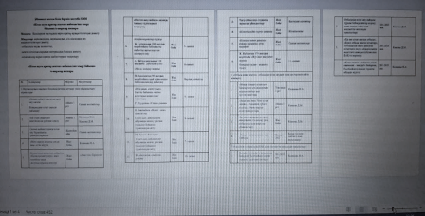

Мектебімізде «Оқуға құштар мектеп» кітап оқуды дәріптеуге арналған жоба бойынша өткізілетін мектепішілік іс-шаралар жоспары дайындалып, бекітілді.

Slide 5

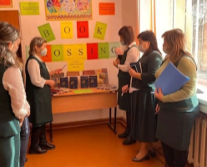
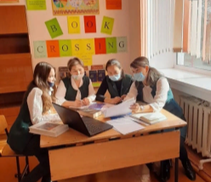
Жоба жетекшілері оқушылардың көркем әдебиеттерге деген қызығушылығын арттыру мақсатында «Оқуға құштар мектеп» жобасының жылдық іс -шаралар жоспарын дайындады.

Slide 6
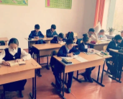
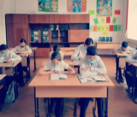
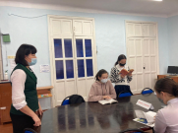
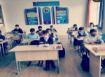
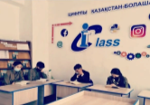
«Артық ғылым кітапта, ерінбе оқып көруге» Абай Құнанбайұлы
Сыныптарда аптаның сейсенбі, сәрсенбі, жұма күндері ұйымдастырылған «Оқу сағаттары»

Slide 7

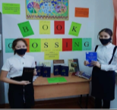
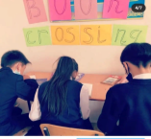
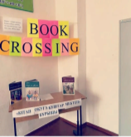
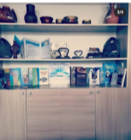
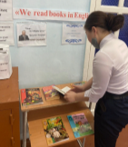
«Кітапты өзің оқы да, өзгеге ұсын» тақырыбындағы буккросинг – кітап сөресі акциясы. Әр сыныптарда бұрыштар жасалып, жоспарға сәйкес жұмыстар жүргізілді.
Мақсаты: кітап пен оқырман арасындағы байланысты арттыру. Кітап алмасып оқу, оқырманның кітап оқуға деген ынтасын ояту, дүниетанымын кеңейту.

Slide 8

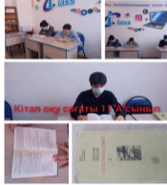
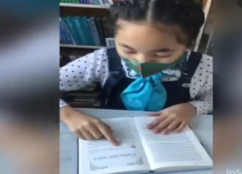
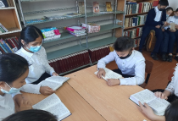

«Оқуға құштар мектеп» жобасы аясында орта буын оқушылары бірнеше кітаптарды минутқа мəнерлеп оқыды. Бұдан бөлек, 5-11 сыныптар аралығында «Менің сүйікті ісім-кітап оқу» , «Барлығын таста-кітап оқып баста» акциялары ұйымдастырылды.

Slide 9



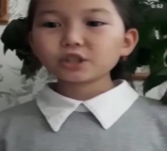
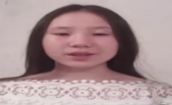
Мектебіміздің оқушыларымен бірге атаулы жылдарға байланысты келесі іс-шаралар өткізілді. Олар:
Ақиық ақын М.Мақатаевтың 90-жылдық мерейтойына орай 5-11 сыныптар арасында «Мұқағали ұрпағымен мың жасайды» атты аудио - видео оқылымдар ұйымдастырылды. Бұл шараға :
5-сыныптан: Сайлау Асылнұр, Қабыкен Аслан, Қабыкен Руслан, Ойсан Аянат.
6-сыныптан: Көшкінбааева Айзат.
7-сыныптан: Абеуова Әсем, Тыйыштық Меруерт.
8-сыныптан : Ханат Сұлужан, Көрікбай Аяулым, Нүркен Мадина, Серікқалиева Сағыныш,Бағлан Мерейлім, Қасқатай Ансар.
9- сыныптан: Ханат Аружан.
10-сыныптан Хинаят Ләйлә қатысты.

Slide 10

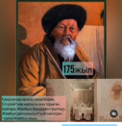
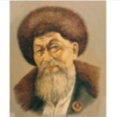
Ж. Жабаевтың 175-жылдық мерейтойына орай «Жүз жыл жырлаған жүрек» атты өлеңдерін оқу бойынша аудио – видео оқылымдар түсірілді. 11 «А» сынып оқушылары Калижанова Алина, Қапият Еркежан, Асқатова Нұрәсем, Қалижанова Мадина сынды оқушыларымыз бұл оқылымда белсенді болды. Оқушылар өздерінің қиялдарына қарай бейнежазбаларын әр түрлі бағытта дайындады. Жұмыстар өте жақсы, жоғары деңгейде екені аталып өтілді.
Қазақтың хас ақыны Қасым Аманжоловтың туғанына 110жыл толуына орай 7 «А» сынып оқушылары арасында «Тұрасың ғасырлармен қатар, Қасым» атты сыныптан тыс шара өтті. Оқушылар Қасым Аманжоловтың жырларын оқып, өлеңдерін әдеби нақышта, көркем жеткізді.

Slide 11
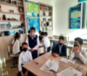

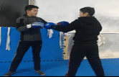
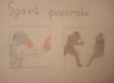
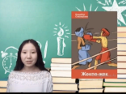
М. Әуезовтің «Көксерек» әңгімесі бойынша 7 «А» сынып оқушылары сыныптан тыс іс шара өткізді. Шара барысында оқушылар оқыған шығармалары бойынша ой бөлісіп, постер қорғады. Көксеректің образын түрлі суретпен бейнеледі. Кейіпкерлер образында киініп, ұнатқан үзінділер бойынша түсінгендерін айтты.
8 «А» сыныбы Б.Соқпақбаевтың «Жекпе жек » кітабын оқушылар оқып, романға талдау жасады. Шығарманың желісі бойынша оқушылар сурет салып, кейіпкер образына киініп, пікір алмасты.

Slide 12

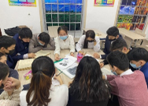
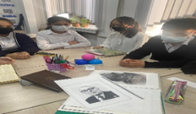
9 «А» сынып оқушылары арасында Ғабит Мүсіреповтің «Ұлпан» романы бойынша өнеге сағат өтті. Қазақ әйелдерінің бойындағы парасаттылық пен көрегендік , мейірім мен еліне деген сүйіспеншілікті дәріптеген шығарма оқырман ойынан шықты. Оқушылар оқыған кітаптарын көпшілікке таныстырып, қызығушылық танытты.

Slide 13


10 «А» сыныппен Ж.Аймауытов «Ақбілек» романы бойынша талдау жұмыстары жүргізілді. «Ақбілек» романы - бір ғана қазақ қызының күрделі тағдыры негізінде әлеуметтік төңкерістер тұсындағы қазақ ауылының өзгеру процесін суреттеген алғашқы қазақ романдарының бірі екені айтылды. Шығарманың бас кейіпкері Ақбілек өшіккен адамдардың кесірінен ақ әскерлердің тұтқынына түсіп, неше қилы қорлық көреді. Өз елінде де алуан қиындықтарға жолығады. Кейін төңкеріс аяқталған соң қалаға кетіп, оқу оқып, өз бақытын табады. Ақбілектің басынан өтетін осы оқиғалар арқылы жазушы сол бір қиын-қыстау кезеңдегі қазақ ауылдарындағы өмір шындығын, адамдардың түрлі тағдырын кеңінен бейнелейтіндігін оқушылар талдап шықты.

Slide 14

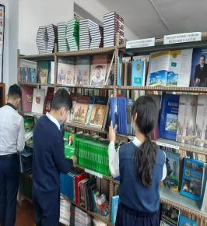
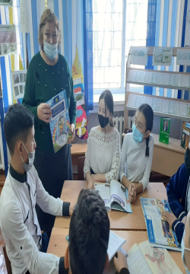
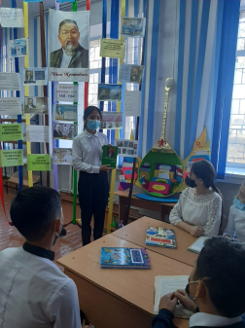
«Кітап мекені – кітапхана» кітапханаға саяхат

Slide 15
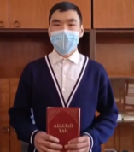
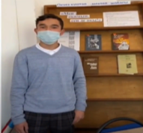
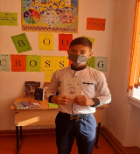
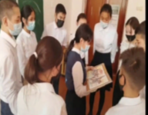
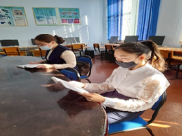
«Біз оқыдық, сенде оқы» кітап оқуға шақыру челленджі

Slide 16

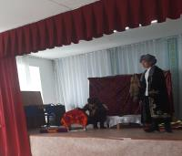
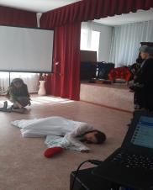
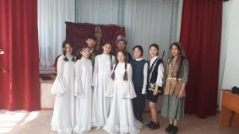
Театр үйірмелері жұмысын ұйымдастыру
“Театрдың ғажайып әлемі” театр өнерінің аудандық фестиваль-байқауы. «Аққулар ұйықтағанда» драммалық спектакльі
ІІ орын

Slide 17
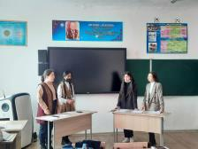
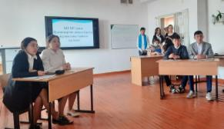
«Интернет кітапты алмастыра алады ма?» тақырыбында дебат клубының мүшелері арасында пікірталас сайысы.
Жетекшісі: Искакова Б.О.

Slide 18

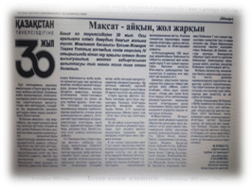
«Оқитын мектеп – білімді ел » атты республикалық ғылыми жұмыстар байқауы
І дәрежелі диплом
«Бұқар жырау жаршысы» газеті, «Мақсат-айқын,жол жарқын» мақаласы. №47 қараша , 7 бет, 2021 жыл

Slide 19



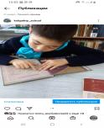
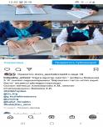
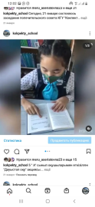

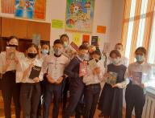
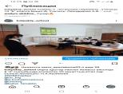
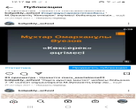
Атқарылған іс - шаралардың барлығы әлеуметтік
желілерге жариялануы

Slide 20
Қорытынды
Ұлы заңғар жазушымыз М.Әуезов «Әрбір адамның ең жақын досы кітап болуы тиіс» деп айтқандай, «Оқуға құштар мектеп» жобасы сәтті жалғасын тапса, еліміздегі ақын-жазушылардың кітаптары көптеп басылып шығып, ел арасына кең тарайтын болады. Алдағы уақытта «Оқуға құштар мектеп» жобасы кітапқұмар ұлт деген мәртебелі атымызды қайтаруға септігін тигізетін игі бастама екеніне кәміл сенеміз!
.

